Slide 1



Lic. En Contaduría Pública.
Materia: Macroeconomía
Doctora: Ana Bertha Vidal Fócil
Alumnos:
Jorge Abel Adorno Alias
Wendy Nallely Correa López
Karen López Castillo
Gustavo Ángel Ricárdez Montejo
Villahermosa Tab. A 26 Septiembre de 2022

Slide 2



Macroeconomía
¿Qué estudia la macroeconomía?
Temas relacionados al análisis global de la economía
Los aspectos en los que más suele centrarse la macroeconomía son la producción y los precios.
Útil porque nos permite analizar la mejor forma de conseguir los objetivos económicos de un país.

Slide 3



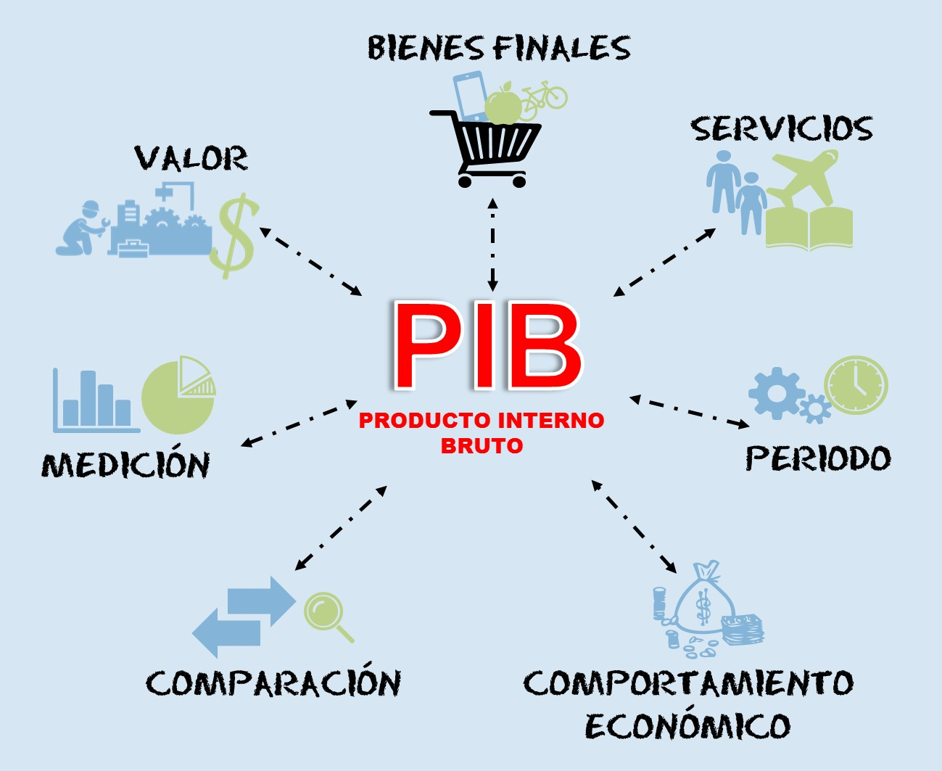
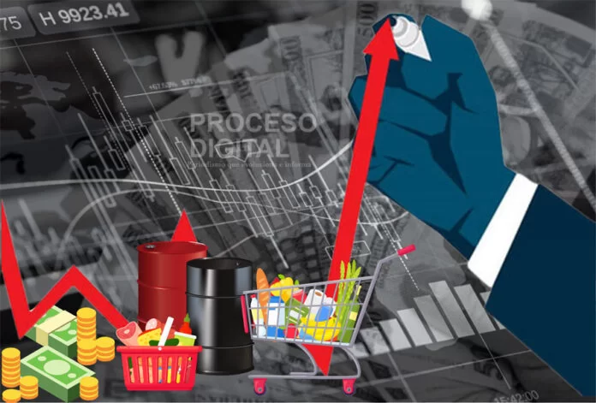
Generalidades Y Los Grandes Agregados
Crecimiento Económico
Economía Internacional
Desempleo
Producto Nacional Bruto
Inflación

Slide 4





Relaciones Internacionales
Desarrollo
Equilibrio y Crecimiento
Finanzas Públicas
Moneda

Slide 5


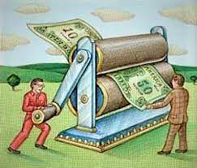
Teoría clásica monetaria
Pensamiento macroeconómico que se basa principalmente en el análisis de la vertiente monetarista de la Economía
Enseñan que los precios y los salarios son flexibles y ellos tienden a equilibrar el mercado.
Es procesada de forma inteligente creando expectativa sobre el futuro

Slide 6




Precios
Salarios
Empleo
Producción

Slide 7



Ahorro
Inversión
Tipo de cambio

Slide 8


Esquema clásico completo
Se basa en el principio de que los precios se ajustan de manera natural para conducir a los mercados de bienes y de trabajo al equilibrio.
En el modelo clásico, los precios y los salarios son totalmente flexibles, es decir, siempre se ajustarán a las variaciones de la oferta y la demanda.
Bajo este supuesto, la economía tenderá a un equilibrio de pleno empleo

Slide 9
Referencias
Gil, S. (2021, 15 septiembre). Macroeconomía. Economipedia. Recuperado 25 de septiembre de 2022, de https://economipedia.com/definiciones/macroeconomia.html
HPE985. (S.F). Recuperado el 18 de septiembre del 2022, de, https://econ.web.uah.es/hpeweb/HPE985.html
Colaboradores Wikipedia (2022, 17 agostos). Ahorro. Wikipedia, la enciclopedia libre. Recuperado 18 de septiembre de 2022, de https://es.wikipedia.org/wiki/Ahorro
Mexico. B. (S.f). Tipo de cambio. Recuperado 18 de septiembre del 2022, de http://educa.banxico.org.mx/banco_mexico_banca_central/sistfinc-tipo-cambio.htm
https://core.ac.uk/download/pdf/6238679.pdf

